Slide 1
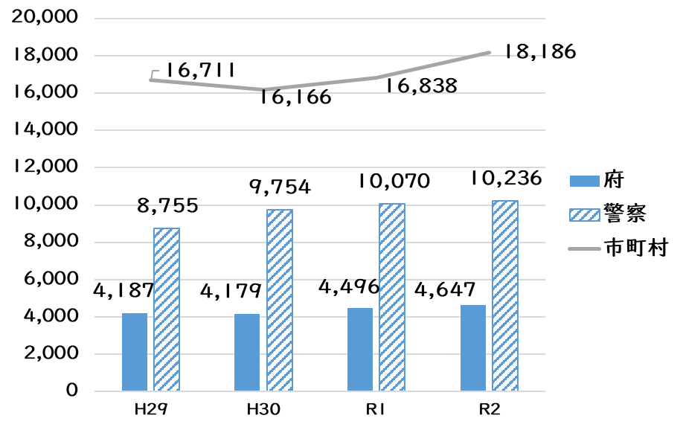
大阪府配偶者等からの暴力の防止及び被害者の保護等に関する基本計画（2022ー2026）の概要 (案）
改定のポイント
計画の策定にあたって
計画の目標
・DVと密接に関係する児童虐待（面前DV等）の社会問題化や、令和元年のDV防止法の一部改正（児童相談所と
の連携強化等）を踏まえ、 基本方針５「子どもの安全・安心の確保と支援体制の充実」を新たに柱立て
・DVの未然防止に向け、若年層への啓発の視点を強化
・DV加害者対応を巡る国の動向や改正DV防止法附則（加害者更生のための指導及び支援のあり方に関する
検討規定）を踏まえ、施策体系に「加害者対応に向けた取組」を新設
計画の位置づけ
DV防止法第2条の3第1項に基づく基本計画
計画の期間
2022年から2026年までの5年間
・DVを防止するとともに、暴力の被害者が適切な保
護や支援を受け、自立し安心して暮らすことのできる
社会の実現
・計画に基づく諸施策の推進を通じて、人権尊重に
対する意識が浸透した男女共同参画社会の実現
下線：前回からの変更箇所
国の動き
取組内容
数値目標
令和元年DV防止法一部改正
・児童虐待防止及び配偶者からの暴力の被害者の保護対策の強化を
図るため、児童虐待と密接な関連があるとされるDVの被害者の適切
な保護が行われるよう、相互に連携・協力すべき関係機関として児童
相談所が法文上明確化
・関係機関の連携による保護の対象として被害者の同伴家族が含まれ
ることが明確化
同法附則における検討規定（令和４年６月を目途）
・ＤＶ加害者の地域社会における更生のための指導等の在り方
基本方針 | 施策体系 | 具体的取組
１ DVを許さない 府民意識の醸成 | （１）DVの防止に関する啓発 | (1)府民への啓発 (2)医療・保健関係者への周知 (3)教育・保育関係者、福祉関係者への周知 (4)企業・団体関係者への周知 (5)人権啓発の推進
安心して相談できる体制の充実 | （１）府配偶者暴力相談支援センター・ 警察における相談体制の充実 | (1)府配偶者暴力相談支援センターにおける 相談機能の充実 (2)警察における相談対応の充実 (3)相談窓口の周知・利用促進
 | （２）市町村における相談体制の充実 | (1)市町村における相談窓口の充実支援 (2)市町村配偶者暴力相談支援センター等の設置促進
 | （３）被害者の状況に配慮した相談 機能の充実 | (1)外国人への配慮 (2)障がい者、高齢者への配慮 (3)性的マイノリティへの配慮 (4)男性への対応 (5)法律相談の実施及び情報提供
緊急かつ安全な保護の実施 | （１）一時保護に係る体制の充実 | (1)女性相談センターにおける取組 (2)警察における取組 (3)広域連携による取組
 | （２）保護命令への対応 | (1)保護命令に対する適切な対応
4 自立への支援の 充実 | （１）継続的な自立支援の実施 | (1)生活に関する支援 (2)子どもとともに生活する被害者への支援 (3)就業に関する支援 (4)住宅の確保に関する支援 (5)被害者に対する医学的・心理学的な援助等 (6)被害者等に係る情報の保護 (7)住民基本台帳の閲覧等の制限等 (8)関係機関の連携強化等
５ 子どもの安全・ 安心の確保と 支援体制の充実 | （１）子どもの安全・安心の確保 | (1)医療・保健関係者への周知（再掲） (2)教育・保育関係者、福祉関係者への周知（再掲）
 | （２）子どもに対する支援体制の充実 | (1)DV対応機関と児童虐待対応機関との連携の強化 (2)一時保護に同伴する子どもへの支援 (3)中長期的観点からの子どもへの支援
 | （３）暴力の未然防止の観点からの 若年層への啓発 | (1)暴力を予防・防止するための教育・啓発 (2)性教育の充実
6 関係機関、団体 等との連携の 促進等 | （１）関係機関による連携体制の強化 | (1)関係機関による連携体制の強化等
 | （２）市町村との連携 | (1)市町村の取組の充実に向けた支援
 | （３）民間団体との連携 | (1)民間団体との連携
 | （４）苦情への適切な対応 | (1)苦情への適切な対応
 | （5）加害者対応に向けた取組 | (1)加害者対応に向けた取組
 | （6）調査研究の推進 | (1)調査研究の推進
目標指標 | 現状値⇒目標値
配偶者、パートナー間における次の行為を暴力として認識する府民の割合 (1)「平手で打つ」 (2)「望まないのに性的な 行為を強要する」 (3)「暴言をはいたり、ばか にしたり、見下したリする」 (4)「友達や身内とのメール をチェックしたり、付き合 いを制限したりする」 (5)「自由にお金を使わせ ない、生活費を渡さない、 借金を強要する」 | (1)77.8％⇒90％ (2)82.3％⇒90％ (3)74.7％⇒90％ (4)63.8％⇒80％ (5)81.8％⇒90％ （R元年）
DV被害を相談しなかった人の割合 | 42.7％⇒30％以下 （R元年）
配偶者暴力相談支援 センターの認知度 | 20％⇒25％ （R元年）
市町村における 配偶者暴力相談支援 センター数 | ６カ所⇒10カ所 （R3年度）
新
DVをめぐる現状と課題
新
●精神的暴力や社会的暴力に対する暴力認識が希薄
精神的暴力：女性60.0％ 男性51.0％
社会的暴力：女性69.2％、男性56.8％
（令和元年度:府民意識調査）
新
●DV被害が相談につながりにくい
DV被害をどこ（だれ）にも相談しなかった人の割合 ：42.7％ （女性37.4%、男性53.0%）
（令和元年度:府民意識調査）
新
●DVの相談件数は増加傾向で推移
推進体制・役割分担
●府の役割
・専門的知識の提供や技術的助言、必要な
情報提供により、市町村における被害者支
援の取組を支援
・関係機関、民間団体とのネットワーク
の形成による、府内全体の施策推進体
制の強化
・府配偶者暴力相談支援センター：
DV被害者への各種の支援の実施
・女性相談センター：一時保護の適切な
実施、相談から自立に向けた支援
までの一貫した対応、配偶者暴力相談支
援センターの中核機関として、市町村支援
の実施
●市町村の役割
・身近な相談の実施
・緊急時における安全の確保
・関係機関との連絡調整等を通じた、
継続的な自立支援の実施
（件）
●多様なDV被害者への配慮の必要性
R2年度一時保護262件のうち、
外国籍3.4%、障がい者手帳保持22.5％ 、60歳以上8.0％
（令和2年度:府女性相談センター調べ）
●DV被害を受けながらも相手と別れない理由
として「経済的な不安」を挙げる女性が5割以上
DV被害を受けながらも相手と別れなかった理由:
「経済的な不安があったから」：女性 52.5% 男性 5.8%
（令和2年度:内閣府調査）
●一時保護する被害者の半数以上が子ども等を同伴
R2年度一時保護262件のうち、135 件が、 子ども等を同伴
（令和2年度:府女性相談センター調べ）
●児童虐待の中でも面前DVを含む心理的虐待件数が顕著な伸び
心理的虐待対応件数：H29：6,238件⇒R2:9,833件（約1.6倍）
（府子ども家庭センター相談対応件数）

